Slide 1
Риу Владимир Артурович
ДЕКОРАТИВНАЯ МОНОКОМПОЗИЦИЯ
«СТАРЫЕ ВЕЩИ» В РАМКАХ РЕАЛИЗАЦИИ ДОПОЛНИТЕЛЬНОЙ ПРЕДПРОФЕССИОНАЛЬНОЙ ПРОГРАММЫ «ЖИВОПИСЬ»
учебно-методическое пособие

Slide 2
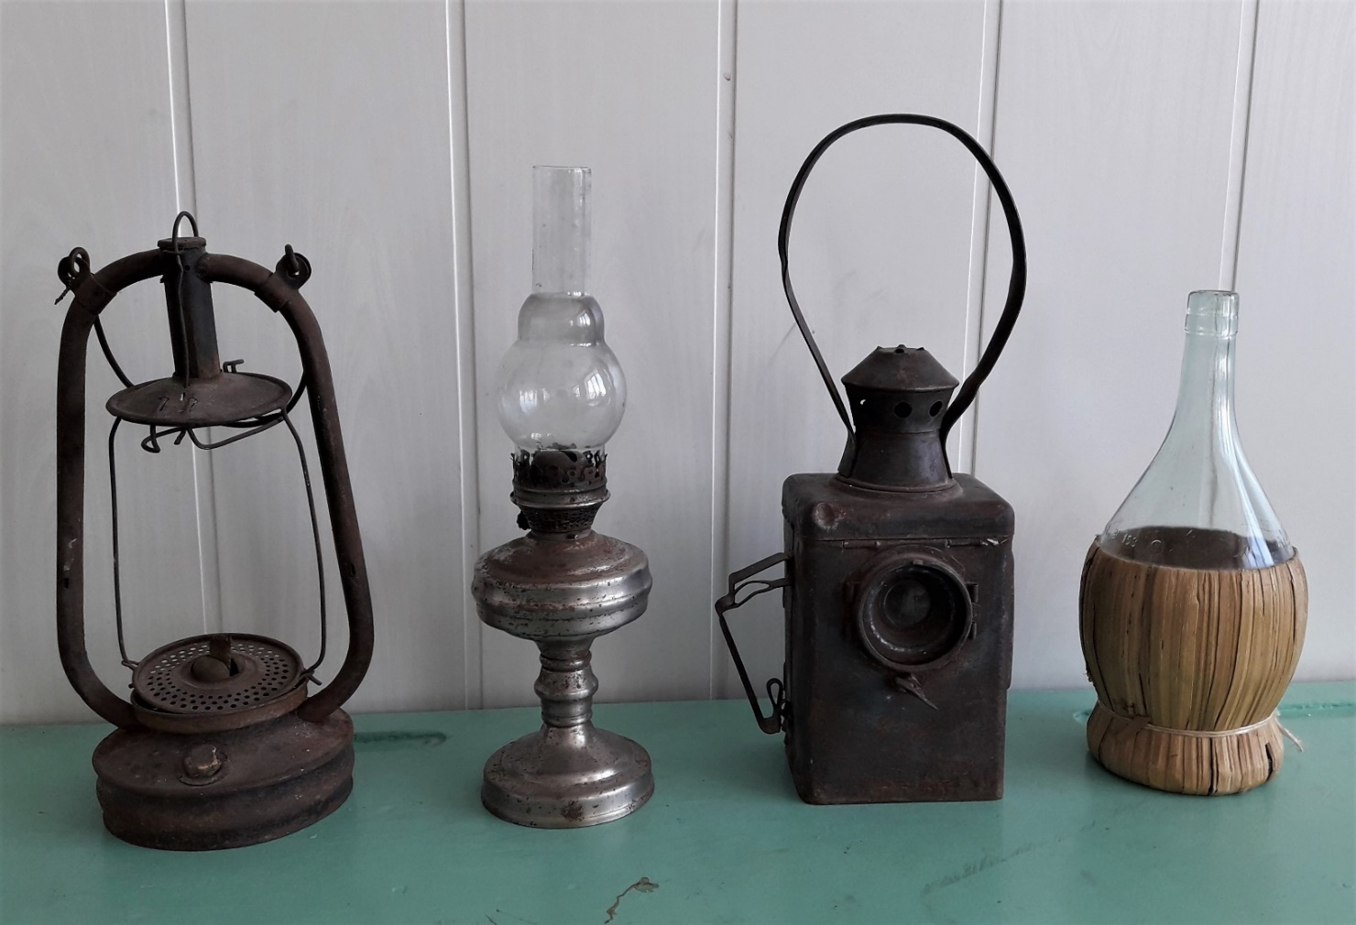
1 занятие (3 часа).
Зарисовка с натуры предложенных предметов, трансформация предложенных форм. Членение предметов на геометрические и декоративные части.
Для работы были предложены четыре базовых предмета

Slide 3
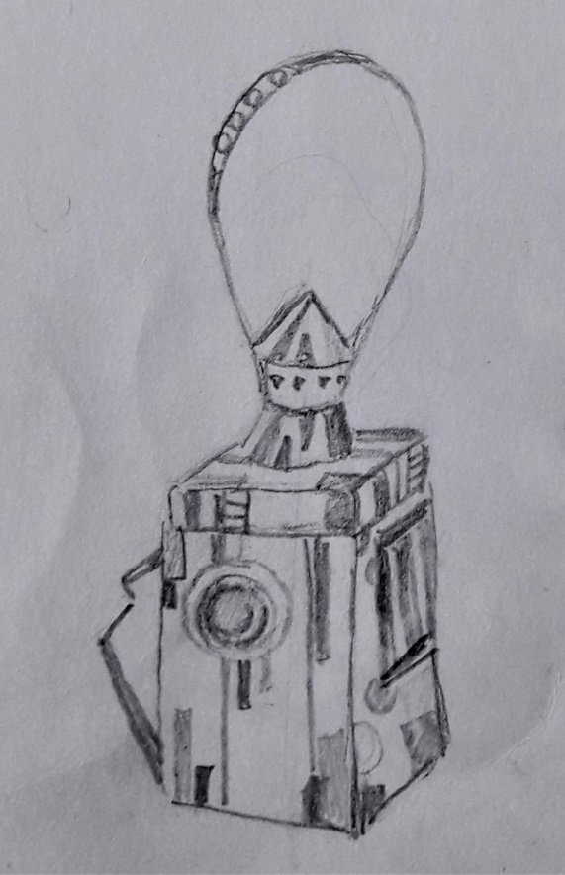
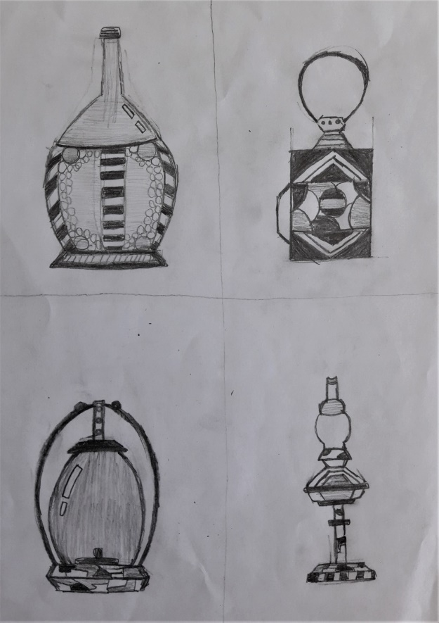
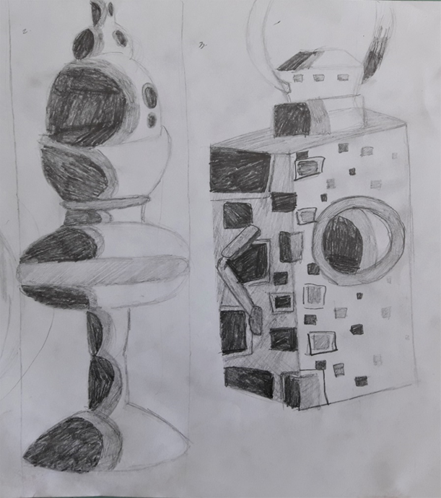
В работе на этом этапе важно:
1.При проведении трансформации и изменении пропорций
сохранить узнаваемость образа предмета.
2.Разделить предмет на составные геометрические формы.
3.Максимально декорировать и стилизовать предмет.
Варианты упражнений по предметной трансформации

Slide 4
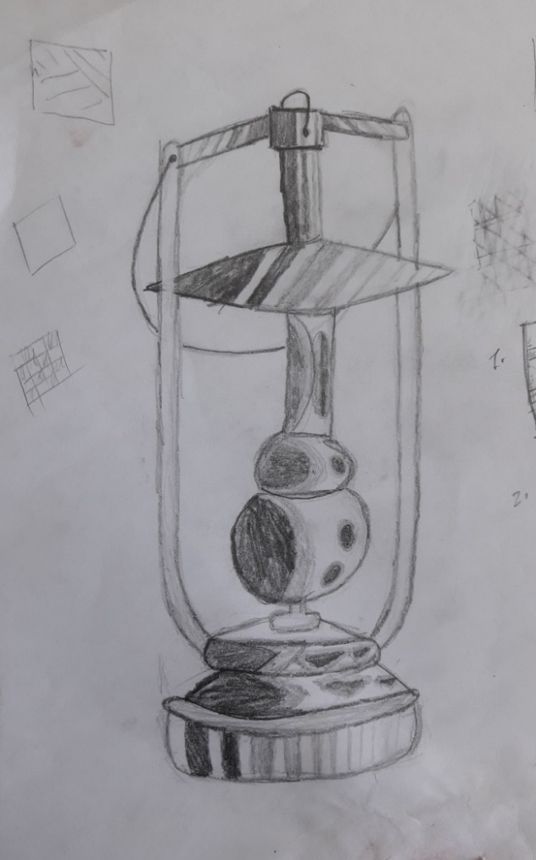
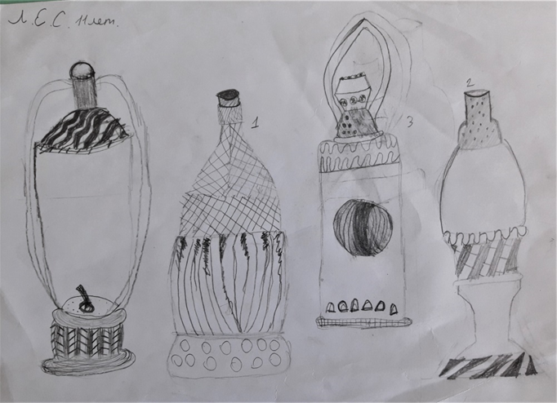
Варианты упражнений по предметной трансформации

Slide 5
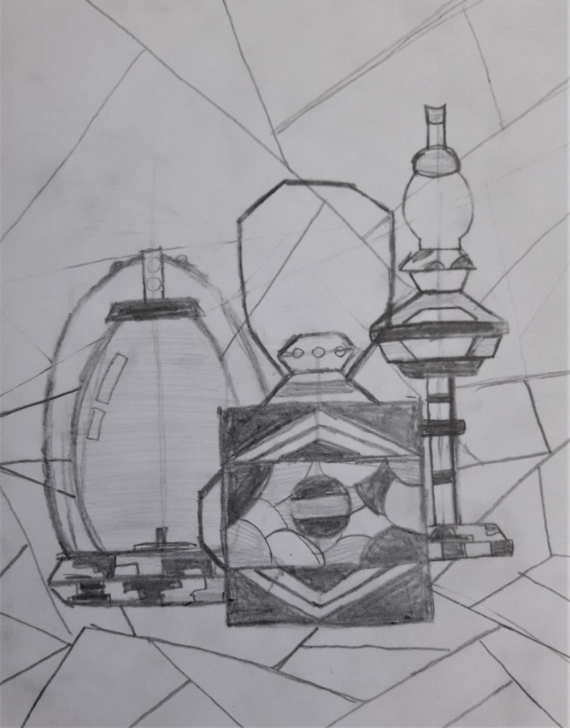
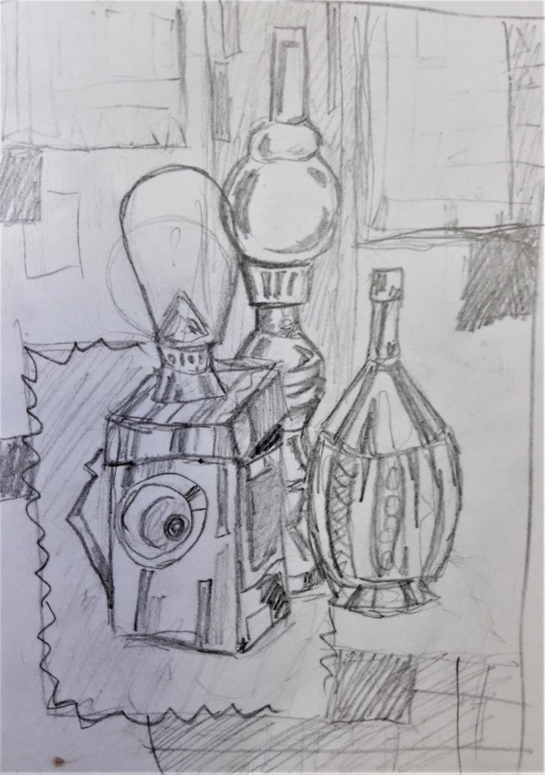
2 занятие (3 часа). Создание вариантов эскиза монокомпозиции
на основе полученного материала.
При создании вариантов монокомпозиции ученики должны были выбрать три базовых предмета из четырех. Здесь важно обеспечить устойчивое зрительное равновесие всех элементов композиции натюрморта (предметы - фон). Необходимо скомпоновать три центральных элемента изображения в едином плане, но в разном для каждого предмета плоскостном пространстве
Варианты эскизов выбранные учениками для дальнейшей работы

Slide 6
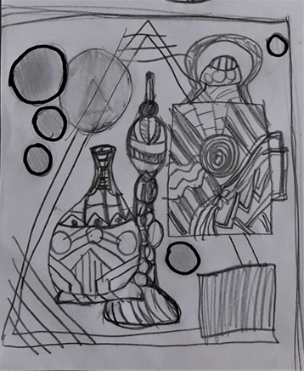
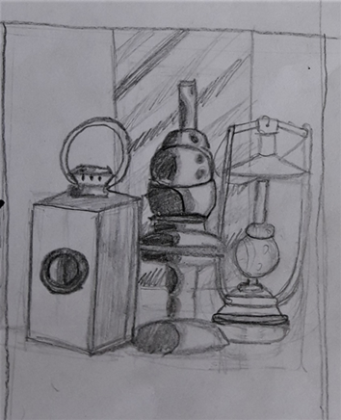
На этом этапе важно:
1.Отказаться от привычного реального восприятия пространства в натюрморте, от вертикальной и горизонтальной плоскости и линии их границы.
2.Создать графическое стилевое единство монокомпозиции.
3.За счет усложнения формы и насыщения декоративными деталями предмета и фона создать единый композиционный ансамбль.
4.Сделать не менее двух, трех вариантов. Определить и выбрать лучший
Варианты эскизов выбранные учениками для дальнейшей работы

Slide 7
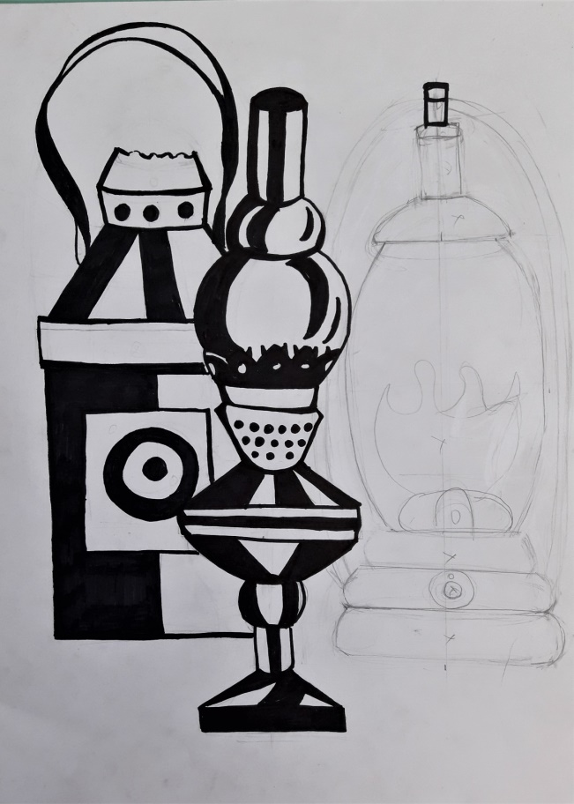
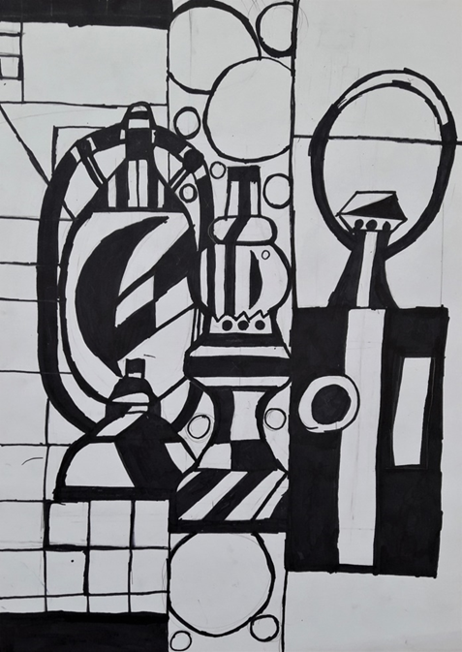
3 занятие (3 часа).
Перенос выбранного варианта эскиза на рабочий формат. Создание графической черно-белой основы для дальнейшей работы в цвете.
При переносе эскиз должен стать черно-белым графическим каркасом для дальнейшей работы в цвете. Композиционно и по стилю у каждого «жителя дома» должна быть своя «комната», но живут они в одной «квартире».
Примеры переноса с эскиза на рабочий формат

Slide 8
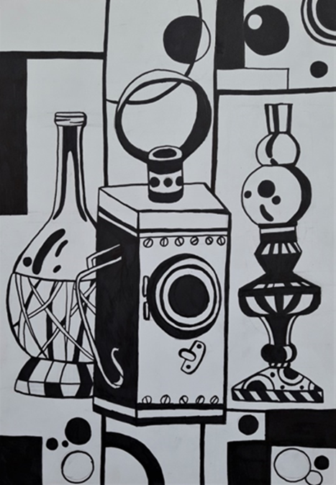
Пример переноса с эскиза на рабочий формат
При переносе важно:
1.Применить линейно-пятновое решение предметов и фона.
2.Использовать линию не менее трех, четырех размеров по толщине.
3.Уравновесить при помощи крупных, средних и мелких пятен взаимодействие предметов и фона.
4.Объединить линию, пятно, предметы и фон, в композиционно и ритмически грамотный графический

Slide 9
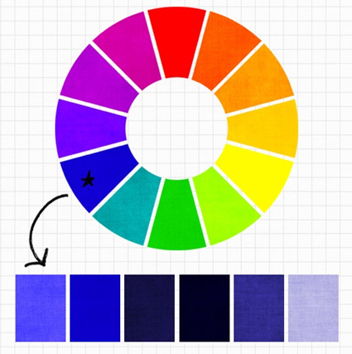
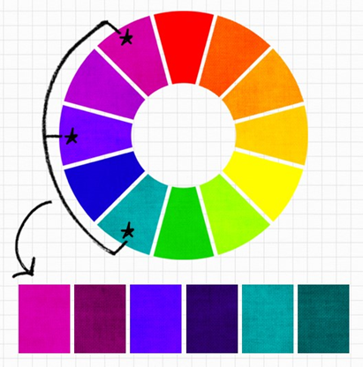
4 занятие (3 часа). Выбор колорита. Цветовое решение монокомпозиции, завершение работы.
Для дальнейшей работы учащимся было предложено три варианта выбора схем цветового решения: монохромная, расщепленно-аналоговая, свободная. Для получения более гармоничных сочетаний было предложено уменьшать насыщенность исходных оттенков при помощи белого и черного цвета.
Монохромная схема
Расщепленно-аналоговая схема
Монохромное (одноцветное). Выполняется оно на основе цвета и его оттенков в пределах одного сектора цветового круга.
Расщепленно-аналоговая схема. В этой схеме используются несколько цветов, но цвета выбираются через один. Такая схема становится более динамичной и интересной.
Свободная цветовая схема (тепло-холодная) на основе цветового круга

Slide 10
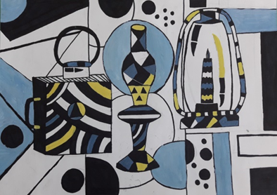
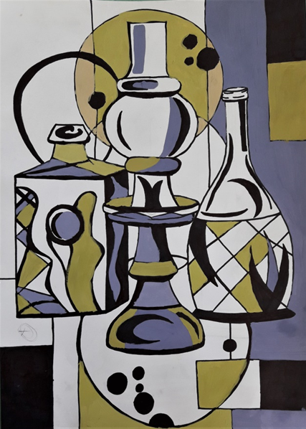
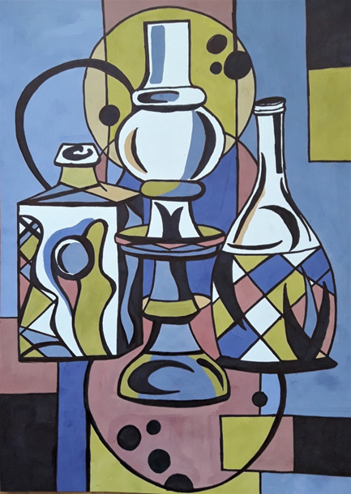
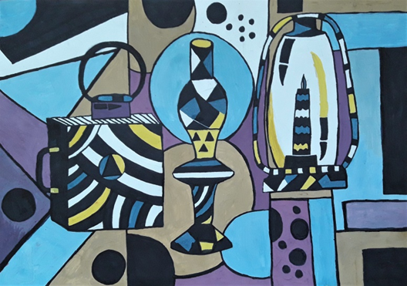
Этапы работы в цвете
Труфанова Виктория, 13 лет
Сиплевич Мария, 13 лет

Slide 11
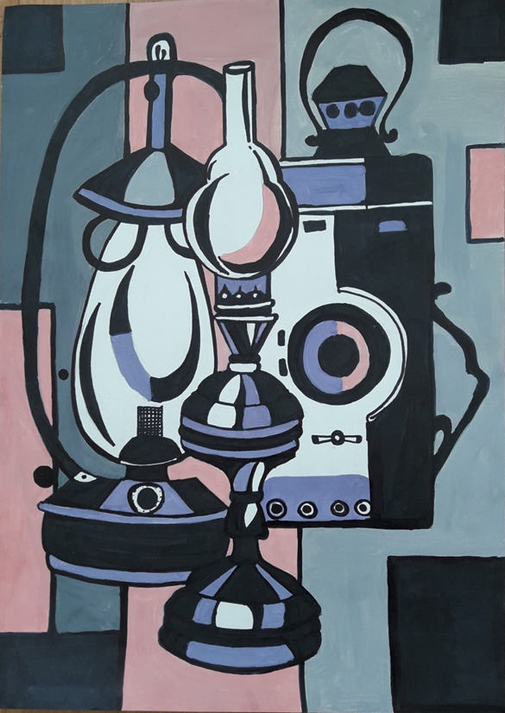
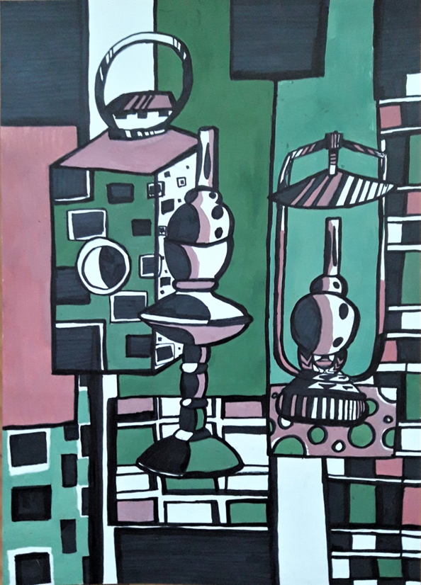
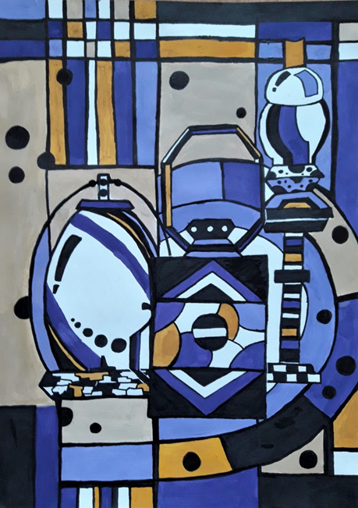
Для качественнго цветового решения важно:
1.При необходимости добавлять к выбранной цветовой схеме не более одного оттенка.
2. Составить цвето-тональную таблицу используемых оттенков.
Машинская Ксения, 10 лет
Воробьева Василиса, 11 лет
Земель София, 12 лет
3.Редактировать конечный результат убирая ненужные мелкие детали фона.
4.Выделить при помощи цветового решения композиционный центр.
5.Особое внимание уделить на тональную уравновешенность.

Slide 12
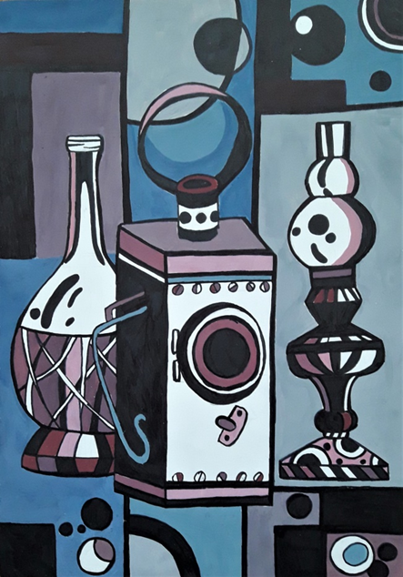
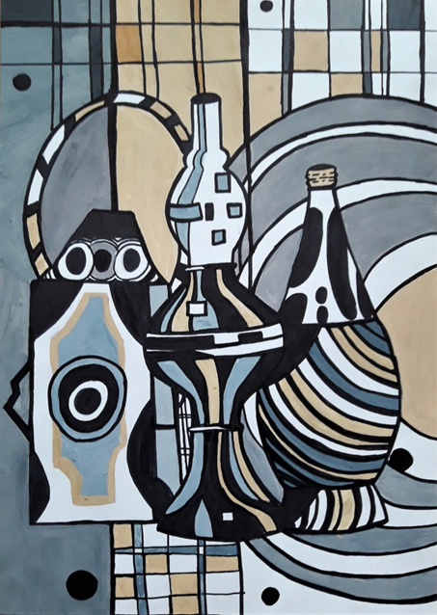
Последовательность практического выполнения задания.
1. Выполнение упражнений по предметной трансформации.
2. Создание вариантов эскиза на основе полученного материала.
3. Перенос выбранного варианта эскиза на рабочий формат.
4. Цветовое решение монокомпозиции по выбранной цветовой схеме, завершение работы.
Чернопольская Валерия, 14 лет
Усольцева Татьяна, 12 лет

Slide 13
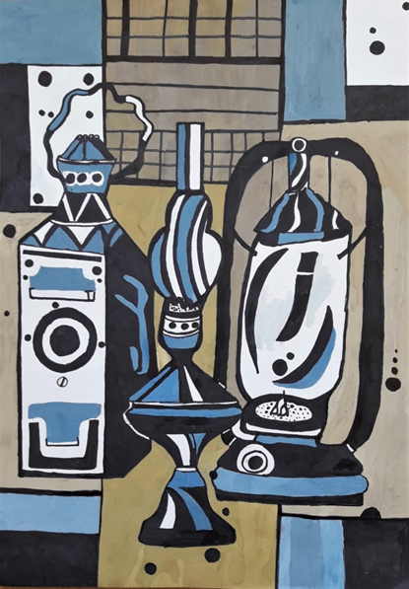
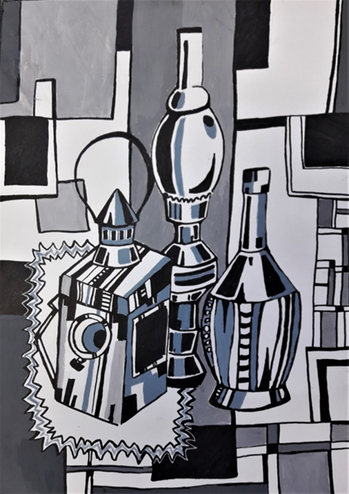
В работе нужно было учитывать возрастную разницу детей от 10 до 14 лет. Часть теоретической информации и выполнения практических действий по трансформации и стилизации давалась в полуигровой форме и ассоциативном ключе: «дом», «комната», «жители», «друзья», «грустно», «весело», «тесно», «просторно». Это облегчает понимание того, как правильно выполнять такие интеллектуально сложные задания.
Сипеева Дамира, 11 лет
Покачалова Екатерина,11 лет

Slide 14
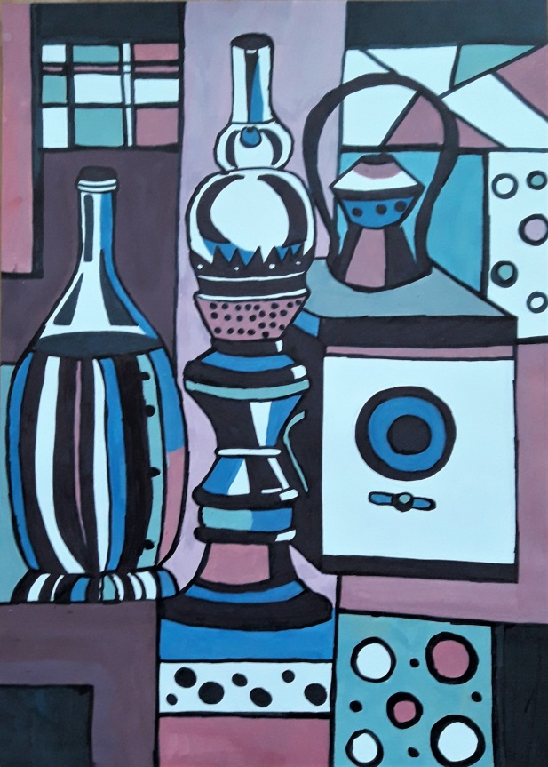
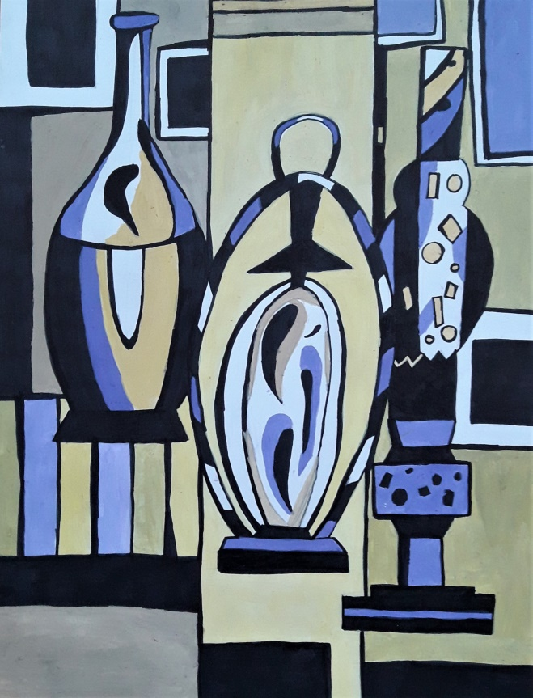
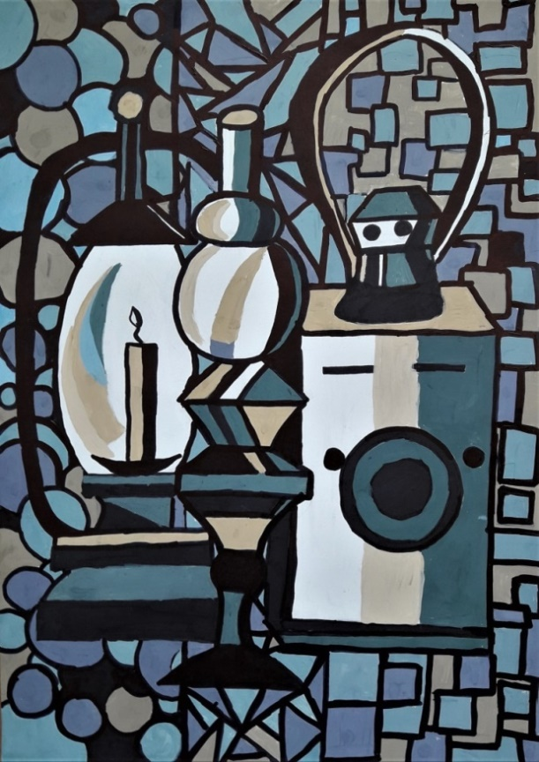
Повторение на каждом занятии теоретических знаний и строгое последовательное выполнение этапов работы позволило получить ровный и в целом качественный конечный результат.
Жумабаева Луиза, 13 лет Петроченко Алина, 10 лет Прынк Алиса, 14 лет
Особое внимание уделить аккуратности в работе.

